Slide 1
LPR – Laboratório de Prótese
Ryan Oliveira de Castro

Slide 2
Roteiro
Modelagem Conceitual
Levantamento de Requisitos
Organização dos Requisitos
Planejamento dos Ciclos Iterativos
Casos de Uso (Processos de Negócio)

Slide 3
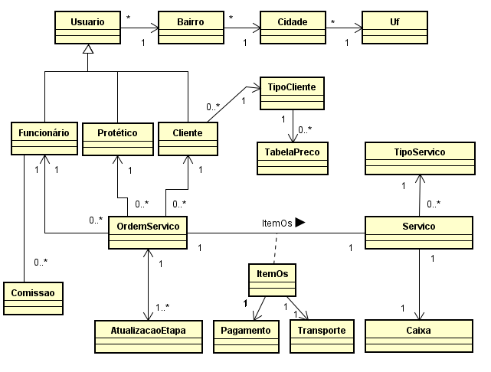
Modelagem Conceitual

Slide 4
Levantamento de Requisitos
Principais Conceitos
Processos de Cadastros
Protético, Funcionário, Cliente, UF, Cidade, Bairro, Tipo de Serviço, Etapa, Tabela de Preço
Processos de Negócio
Ordem de Serviço, Pagamento, Transporte, Comissão

Slide 5
Levantamento de Requisitos
Usuários do Sistema
Protético
Administrador
Cliente
Quantidade de Requisitos
Manutenção de Cadastros: 37
Processos de Negócio: 8
Relatórios/Listagens: 8

Slide 6
Planejamento dos Ciclos Iterativos
Período: 01/03/2020 – 26/06/2020
Duração: 85 Dias
Trabalho: 680 horas
Custos: R$ 20.400,00

Slide 7
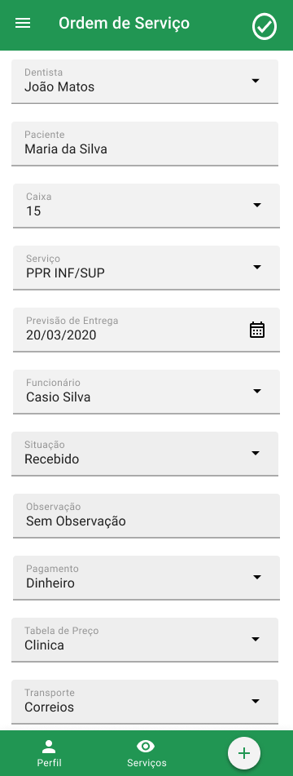
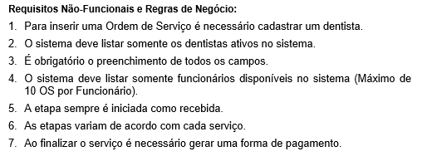
Processos de Negócio

Slide 8
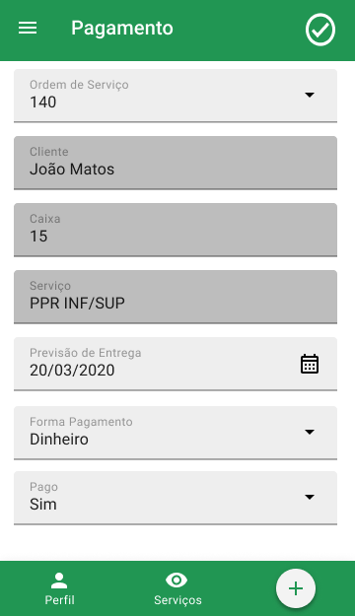
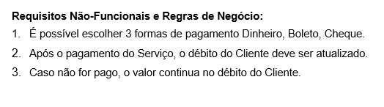
Processos de Negócio

Slide 9
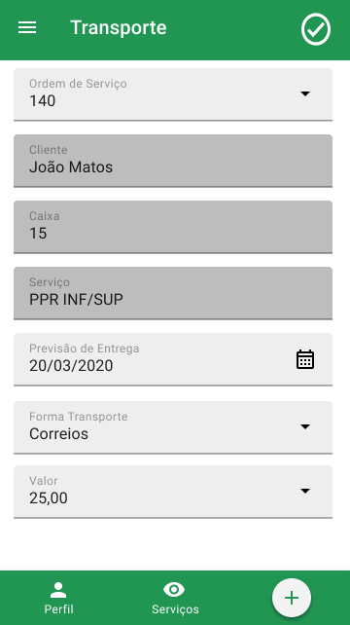
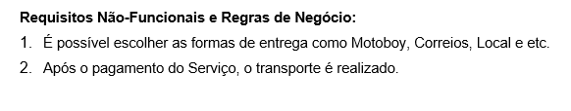
Processos de Negócio

Slide 10
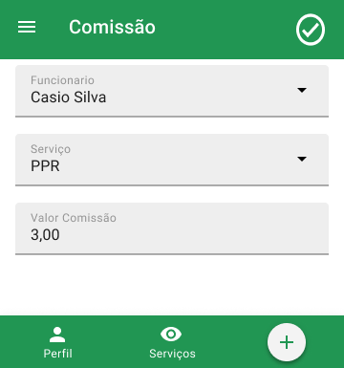
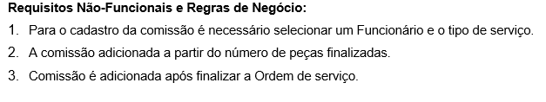
Processos de Negócio

